Slide 1

Blockchain Based Anonymous
Authentication with Key Management
for Smart Grid Edge Computing Infrastructure
2019 IEEE Transactions on Industrial Informatics
汇报人：陈佳圣
19.11.15

Slide 2
目
录
CONTENTS
1、摘 要
4、方 案 评 估
2、相 关 背 景 与 贡 献
5、总 结
3、方 案 设 计

Slide 3
摘 要
1、传统云计算智能电网系统面临的几个关键挑战之一：实现低延迟和提供实时服务，因此开始向边缘计算发展。
2、为了促进智能电网系统的安全通信，目前设计的一些密码协议一般不支持条件匿名和灵活密钥管理。
3、本文提出了一种基于区块链和边缘计算的智能电网系统相互认证和密钥协商协议，并对该协议进行了安全性分析。
Notes:
利用区块链，该协议可以支持高效的条件匿名性和密钥管理，而不需要其他复杂的加密原语。

Slide 4






相 关 背 景
边缘计算
云
是指在靠近物或数据源头的一侧，采用网络、计算、存储、应用核心能力为一体的开放平台，就近提供最近端服务。其应用程序在边缘侧发起，产生更快的网络服务响应，满足行业在实时业务、应用智能、安全与隐私保护等方面的基本需求。边缘计算处于物理实体和工业连接之间，或处于物理实体的顶端。而云端计算，仍然可以访问边缘计算的历史数据。
边
端

Slide 5
相 关 背 景
研究现状
不足：该协议不能阻止外部攻击的可追溯性。
不足：该协议无法实现相互身份认证。
不足：该协议没有考虑 通信参与者的密钥管理。
2017
2018
2019
A privacy-preserving authentication scheme in an edge-fog environment.
Pairing based anonymous and secure key agreement protocol for smart grid edge computing infrastructure.
A provably secure and efficient identity-based anonymous authentication scheme for mobile edge computing.
Notes:
1、边缘雾环境中的隐私保护身份验证方案。2、基于配对的匿名和安全密钥协议的智能电网边缘计算基础设施。3、一种可证明安全有效的基于身份的移动边缘计算匿名身份验证方案。

Slide 6
贡 献
1、提出了基于区块链的匿名认证与密钥管理的智能电网边缘计算基础设施协议。
2、该方案中只有边缘服务器需要加入区块链系统，终端用户不需要。3、该协议提供了新的条件跟踪和可撤销性。
4、协议中的智能合约记录的密钥材料有助于证明密钥的可撤销性；因此，避免了需要一个受信中心的问题。

Slide 7
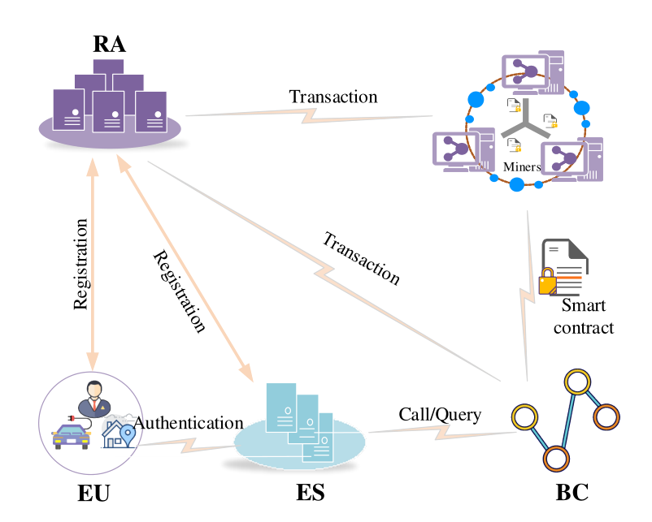
方 案 设 计
A、系统模型
RA：Registration Authority
利用区块链记录参与者的密钥材料。
使用智能合约进行身份验证、密钥更新和撤销。
EU：End Users
每个EU可以连接多个边缘服务器，但通常选择最近的一个。
Notes:
RA：注册机构。RA是电力服务提供商，受到智能电网系统所有参与者的信任。它的任务是为所有参与者分发密钥材料。
EU：通常是智能电网系统中的智能设备。例如，智能家居中的智能电表向边缘服务器报告能耗和相关信息。
在所提出的协议中，事务（transaction）被用来触发注册、密钥更新和撤销的智能合约，而智能合约具有支持注册和撤销列表的功能。

Slide 8
方 案 设 计
ES：Edge Servers
负责及时提供数据分析和服务交付。
每个ES加入BC网络，防止网络欺骗攻击，保证区块链正常工作。
ES还可以与一些远程云通信，以进行进一步的数据分析或提供长期存储。
BC：Blockchain
使用的BC负责在智能合约中记录公钥材料。

Slide 9
方 案 设 计
B、准备工作
网 络 假 设
1、智能合约记录是可靠的，可以随时访问。
2、EUs知道ESs的身份和公钥。在智能电网系统中，ESs通常充当提供及时服务的中继节点，因此不需要为ESs提供身份匿名性。
3、ESs的密钥材料不需要经常更新或撤销，除非它们被怀疑或确定为已损坏。

Slide 10
方 案 设 计
安 全 要 求
No online RA：为了最小化通信开销并抵抗单点故障，它应该允许通信者在不依赖在线RA的情况下实现相互认证。
Mutual authentication：在智能电网系统中，仅允许注册的EU和ES在消息交换之前运行该协议验证通信者的身份。
Session key agreement：在该协议执行期间应生成会话密钥，以进行进一步的秘密消息交换。
Identity anonymity：它应保证EU的身份隐私，以使得任何潜在的攻击者都无法在身份验证期间获得EU的真实身份信息。

Slide 11
方 案 设 计
Conditional traceability：为了跟踪恶意用户或行为不端的用户的身份，协议应该保证有且只有一个实体可以公开用户的真实身份。
Perfect forward secrecy：为了保护先前传输的消息，该协议应确保任何攻击者即使获得了通信者的私钥，也无法恢复先前的会话密钥。
Resilience against other attacks：为了进一步增强安全性，该协议应提供抵御其他常见攻击的能力。

Slide 12

方 案 设 计
C、系统设置
1） Basic initialization：在Fp上，RA在椭圆曲线E（Fp）上选择生成元为P的q阶循环群G和h₁：{0，1}*$→$Z_{q} ，h₂：{0，1}*$→${0，1}^{2k} （k= $\log_{2}^{q}$是安全参数），RA选择一个随机数s$←Z_{q}^{∗}$作为主私钥，并计算相应的主公钥P_{pub}=s$∙$P。
2）Blockchain initialization： RA创建一个包含配置参数的genesis文件以建立区块链，然后，RA选择几个可信的合作伙伴，并按照特定的共识机制启动区块链。
RA保存s，发布公共系统参数param=（G，P，q，h₁ ，h₂ ， P_{pub} ）。

Slide 13
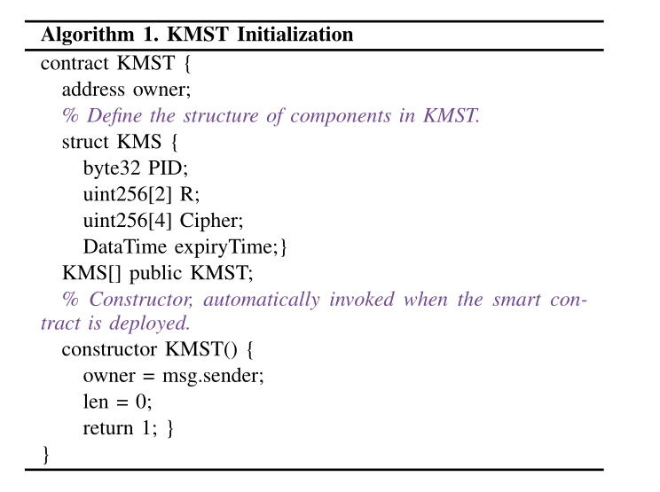
方 案 设 计
D、智能合约部署
KMST初始化
数据过期时间

Slide 14
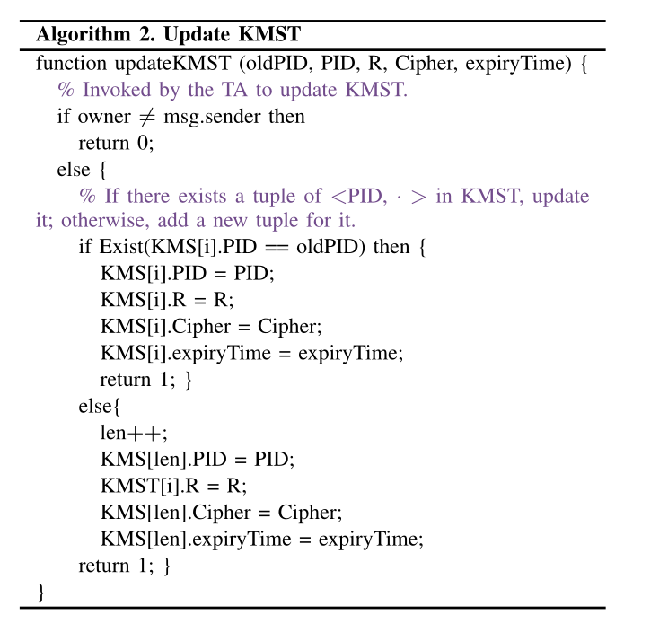
方 案 设 计
D、智能合约部署
更新KMST
Notes:
%由RA调用以更新KMST，%如果在KMST中存在一个<PID，.>的元组，检查设备是否注册过，若注册过，但是如果Eti过期了，用户还有效，就就更新它；否则，为它添加一个新元组（注册）。

Slide 15
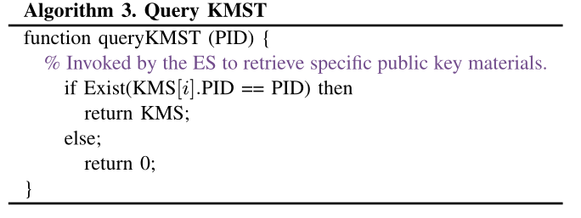
方 案 设 计
D、智能合约部署
查询KMST
验证用户的有效性
用户无效
Notes:
%ES调用以检索特定的公钥材料。

Slide 16
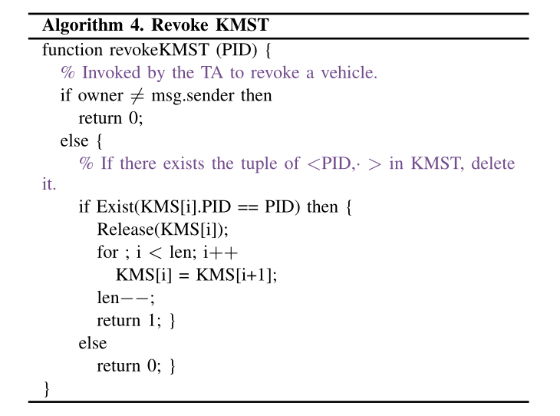
方 案 设 计
D、智能合约部署
撤销KMST
Notes:
%由RA调用以撤销密钥。%如果KMST中存在<PID、“＞元组，则删除它。

Slide 17

方 案 设 计
假设在此阶段RA与EU_{i}之间的通信通道是私有且安全的。
E、注册
1） EU_{i}将其身份标识ID_{i}发送给RA请求注册时，RA将检查用户以前是否注册过，若注册过，它将中止注册请求。反之，计算Eu_{i}的密钥材料：
RA选择一个随机数r_{i} $∈$ $Z_{q}^{∗}$，计算：
R_{i}=r_{i} $∙$ P，x_{i}= r_{i}+s$∙$ h₁（ID_{i} || R_{i}），PK_{i}= x_{i}$∙$ P
计算PID_{i}= h₁（PK_{i}），用ID_{i}加密密文： C_{i}= ${Enc}_{Ppub}$(ID_{i})，设置用户的到期时间ET_{i}。RA即可通过调用算法2【updateKMST】将参数（ PID_{i} ， C_{i} ， R_{i} ， ET_{i} ）上传到智能合约。
RA将秘密消息（ x_{i} ， PK_{i} ）发送给EU_{i}。
Notes:
注册阶段由RA和终端用户EUi（或边缘服务器ESj）交互执行。

Slide 18

方 案 设 计
假设在此阶段RA与EU_{i}之间的通信通道是私有且安全的。
E、注册
2） EU_{i}计算PID_{i}= h₁（PK_{i}），调用算法3【queryKMST】来获得参数（ PID_{i} ， C_{i} ， R_{i} ， ET_{i} ）。然后， EU_{i}使用以下步骤检查收到的密钥对的有效性：
EU_{i} 验证x_{i}$∙$ P= R_{i} + h₁（ID_{i}|| R_{i}）$∙$ P_{pub} = PK_{i} 的有效性。
如果上述公式通过验证，则EU_{i}安全地存储密钥。如果等式不成立， EU_{i}会再次申请注册。
Notes:
Esj的注册过程类似。

Slide 19
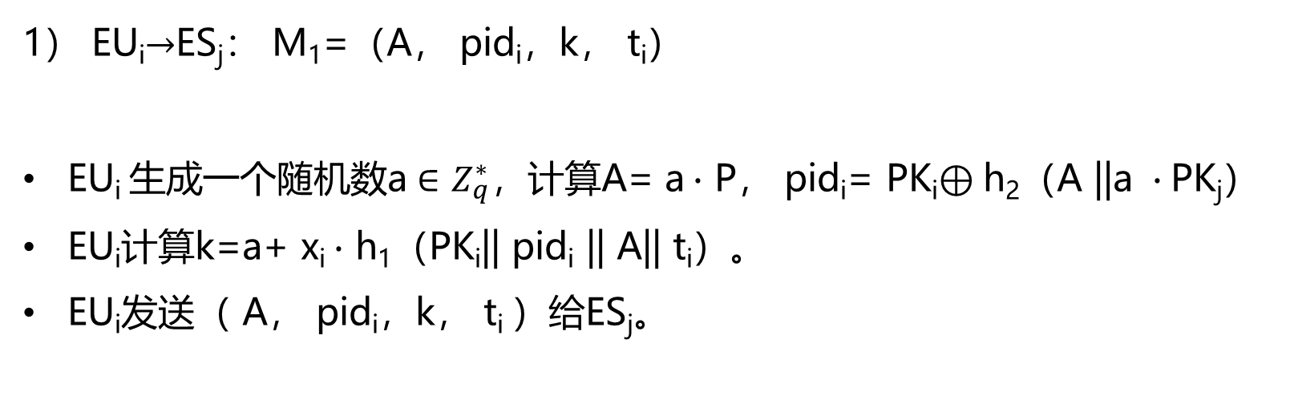
方 案 设 计
F、认证
1） EU_{i}$→$ES_{j}： M₁=（A， pid_{i}，k， t_{i}）
EU_{i} 生成一个随机数a $∈$ $Z_{q}^{∗}$，计算A= a$∙$ P， pid_{i}= PK_{i}$⊕\text{h}\text{2}\text{（}\text{A}\text{ ||}\text{a} ∙\text{PK}\text{j}\text{）}$
EU_{i}计算k=a+ x_{i}$∙$ h₁（PK_{i}|| pid_{i} || A|| t_{i}）。
EU_{i}发送（ A， pid_{i}，k， t_{i} ）给ES_{j}。
Notes:
认证阶段由注册的Eui和ESj交互运行。在此阶段，BC协助为身份验证提供信任帮助。

Slide 20

方 案 设 计
F、认证
2）$\text{ES}\text{j}→$ EU_{i}： M₂=（B， w， t_{j}）
ES_{j}在满足（| t_{i} -$t_{i}^{′}$|）$≤Δt的$情况下，通过计算${PK}_{i}^{′}$= pid_{i}$⊕$h₂（A || x_{j} $∙$ A）得到EU_{i}的公钥。
ES_{j}计算h（ ${PK}_{i}^{′}$）并调用queryKMST（ h（ ${PK}_{i}^{′}$） ）检查有效性。如果结果为“0”，则确定用户无效。如果返回ET_{i} 未过期，则验证
kP=A+ h₁（ ${PK}_{i}^{′}$|| pid_{i} || A|| t_{i}）$∙$ ${PK}_{i}^{′}$是否成立。
ES_{j}选择一个随机数b $∈$ $Z_{q}^{∗}$，计算B= $b ∙$ P， K₁= x_{j} $∙$ A+b $∙$ PK_{i，}K₂=b$∙$ A。
然后计算SK_{ji}= h₁（${PK}_{i}^{′}$ || ID_{j} || K₁ || K₂），w= h₁（SK_{ji}|| K₁ || K₂ || t_{j}）。
ES_{j}发送（B， w， t_{j}）给EU_{i} 。

Slide 21
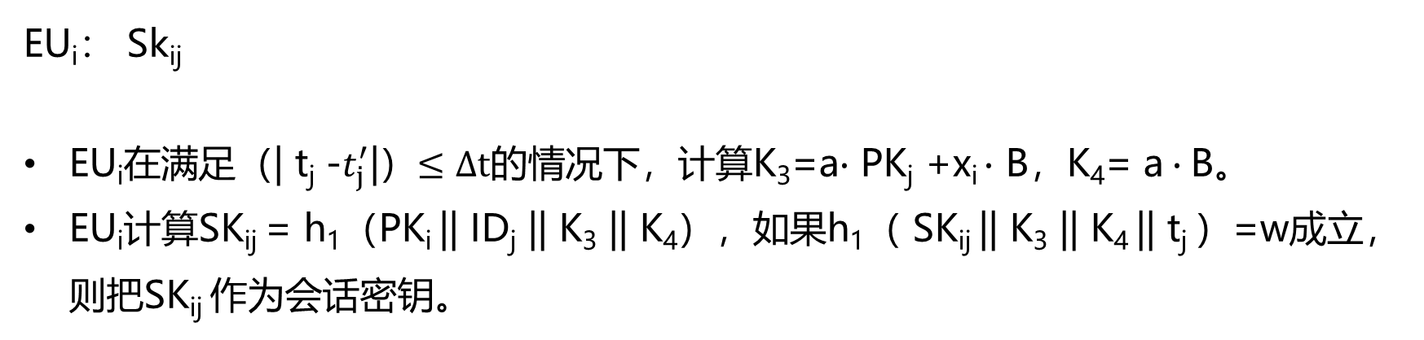
方 案 设 计
F、认证
EU_{i}： Sk_{ij}
EU_{i}在满足（| t_{j} -$t_{j}^{′}$|）$≤Δt的$情况下，计算K₃=a$∙$ PK_{j} +x_{i}$∙$ B，K₄= a$∙$B。
EU_{i}计算SK_{ij} = h₁（PK_{i} || ID_{j} || K₃ || K₄），如果h₁（ SK_{ij} || K₃ || K₄ || t_{j} ）=w成立，则把SK_{ij} 作为会话密钥。

Slide 22
方 案 设 计
G、更新和撤销
a）更新：
第一种情况：当到达到期时间ET_{i}并且终端用户在智能系统中仍然有效时，RA将使用与注册阶段中描述的相同步骤为其生成新的私钥和相应的公钥，密文C_{i}也会更新以防止可追溯性。
第二种情况：如果EU_{i}的私钥遭到泄露，则EU_{i}要求更新密钥，RA会帮助更新密钥材料。当有EU_{i}的更新事务时，RA调用智能合约接口
updateKMST（old PID_{i} ， PID_{i} ，R_{i}， C_{i} ， ET_{i} ）。
Notes:
还有两种情况需要EU_{i}更新密钥材料。

Slide 23
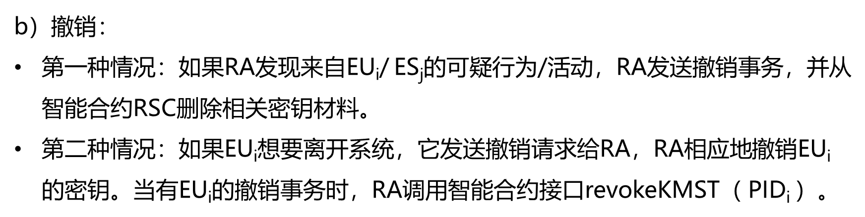
方 案 设 计
G、更新和撤销
b）撤销：
第一种情况：如果RA发现来自EU_{i}/ $\text{ES}\text{j}$的可疑行为/活动，RA发送撤销事务，并从智能合约RSC删除相关密钥材料。
第二种情况：如果EU_{i}想要离开系统，它发送撤销请求给RA，RA相应地撤销EU_{i}的密钥。当有EU_{i}的撤销事务时，RA调用智能合约接口revokeKMST（ PID_{i} ）。
Notes:
还有两种情况下，EUi（或ESj）的私钥和公钥将被撤销。

Slide 24

方 案 评 估
A、安全性分析
No online RA：所提出的协议不需要调用RA来完成通信者的身份验证。
Session key agreement：为了计算一个正确的会话密钥，即使公钥PK_{i}和身份ID_{j}暴露给攻击者，攻击者也必须获得K₃=aPK_{j}+x_{i}B，K₄=aB的值。当私钥和随机数 a、b不在公共信道上传输时，攻击者只有在打破ECCDH假设的前提下才能获得有效的会话密钥。
Identity anonymity： 在本文提出的协议中， EU_{i}使用其公钥而不是其真实身份向$\text{ES}\text{j}$进行身份验证。
Conditional traceability：由于该协议为EU_{i}提供了身份匿名性和不可链接性，任何外部攻击者都无法跟踪EU_{i}的行为，而受信方RA可以解密EU_{i}与其公钥相关的身份。

Slide 25

方 案 评 估
A、安全性分析
Mutual authentication：
1）假设攻击者成功伪造了有效的登录消息，得到kP=A+v$∙$R_{ut}+v$∙$h_{IDut}P_{pub}，其中v= h₁（PK_{ut} || pid_{ut}|| A|| t_{ut}）。攻击者打算以相同的输入随机性再次执行上述过程，但收到不同的散列答案。产生另一条消息（A*，${pid}_{ut}^{∗}$，k*，$t_{ut}^{∗}$）以通过S的验证，使得K*P=A*+v*$∙$R_{ut}+v*$∙$h*_{IDut}P_{pub}。 那么将有一个方案会打破ECDL的假设。
2）假设攻击者输出一个有效消息（B，w， t_{j}）以通过EU的身份验证，那么将有一个解决方案会打破ECCDH假设。因为如果w是一个有效的验证，w= h₁（ SK_{ij} || K₃ || K₄ || t_{j} ），那么攻击者就必须计算K*=K₃=aPK_{j}+x_{i}B，然后获得（a$∙$ x_{j}）P=K*-x_{i}B作为解决ECCDH的方法，但是它与ECCDH假设相矛盾。
Notes:
1、2、换句话说，任何攻击者都无法成功伪造有效的身份验证消息。
ECDL假设：椭圆曲线离散对数运算 ECCDH（elliptic curve computational Diffie-Hellman）椭圆曲线计算型DH问题

Slide 26

方 案 评 估
A、安全性分析
Perfect forward secrecy：假设EU_{i}和$\text{ES}\text{j}$的私钥都被泄露，消息（A， pid_{i}，k， t_{i}）和（B， w， t_{j}）被攻击者截获。为了获得先前的会话密钥SK_{ij} ，攻击者可以很容易地获得会话密钥的其他部分，但无法获得aB（或bA）。因为a、b是随机选择的，并且不在公共信道上传输。
Resilience against other attacks：
1）Impersonation attack：在这个协议中，如果攻击者想要冒充经过身份验证的用户，它必须要破坏MA安全性（相互身份认证安全，除非它能够获得相应的私钥）。
2）Stolen verifier attack：由于智能合约始终作为加密的验证器表一直在BC上运行，因此该协议对于被盗的验证器攻击是安全的。
3）Replay attack：在所提出的协议中，同时使用时间戳和随机性来抵抗重播攻击。

Slide 27
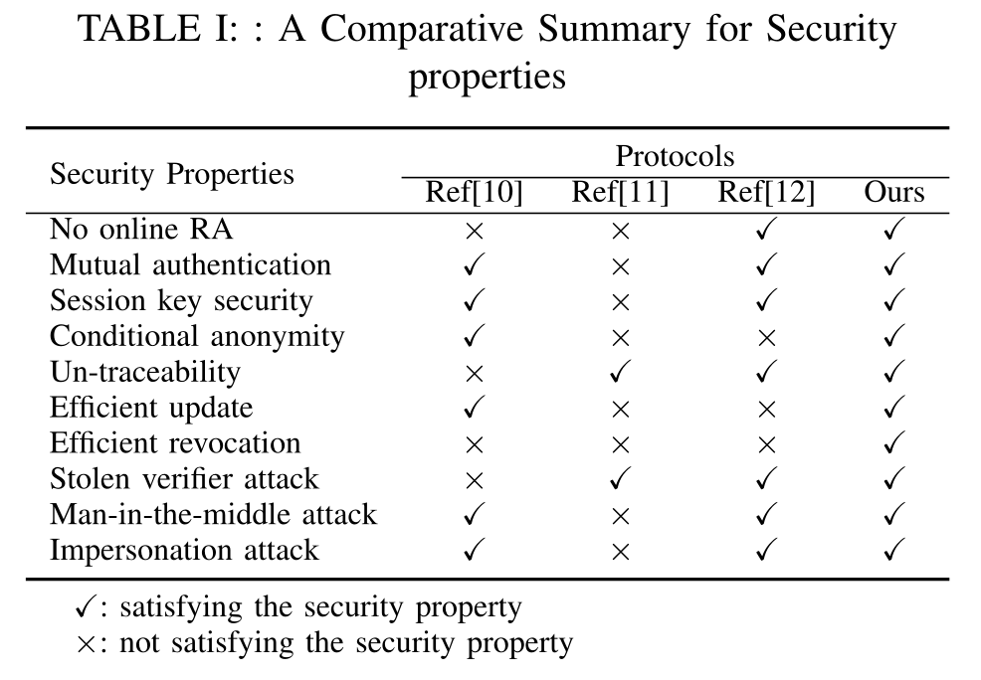
方 案 评 估
B、方案对比
条件匿名性
不可追溯性

Slide 28
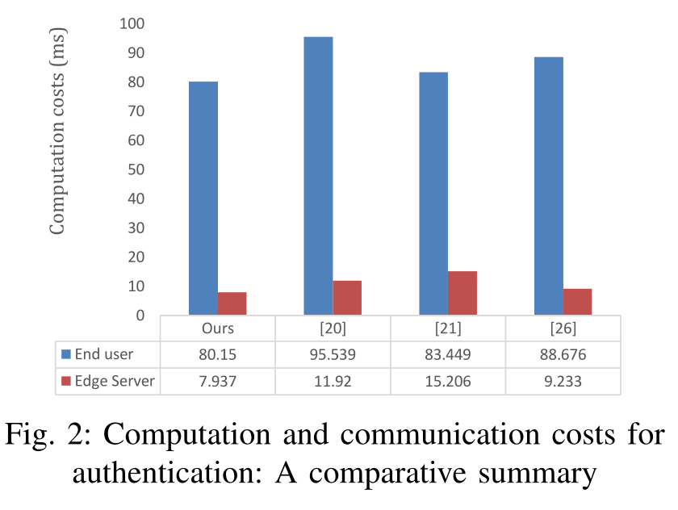
方 案 评 估
B、方案对比
身份认证的计算和通信成本比较

Slide 29
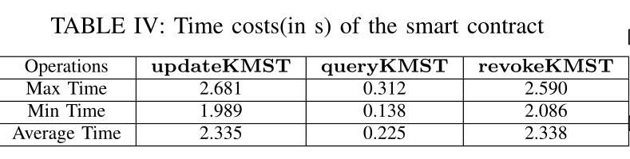
方 案 评 估
B、方案对比
智能合约的时间成本表

Slide 30
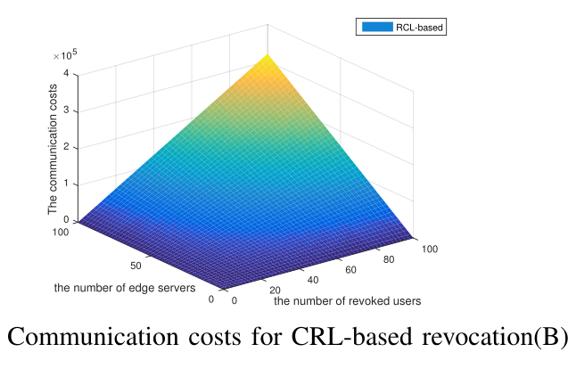
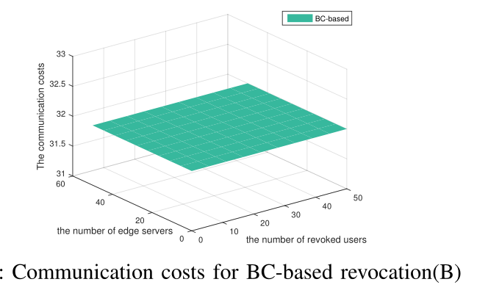
方 案 评 估
B、方案对比
基于CRL撤销的通信成本
基于区块链撤销的通信成本

Slide 31
总 结
1、提出了一种新的具有高效密钥管理的匿名认证和密钥协商协议。
2、与大多数现有协议相比，提出的协议不仅提供基本的安全属性（即相互认证，安全密钥协商和重播攻击），而且还实现了其他重要的安全属性。
3、该协议的最大特点是在降低通信开销的前提下提供高效的密钥更新和撤销，在降低计算开销的前提下提供条件身份匿名。

Slide 32
THANKS

